Slide 1
第5章 函数
5.1 函数定义及其性质
5.2 函数的复合与反函数

Slide 2
5.1 函数定义及其性质
5.1.1 函数的定义
函数定义
从A到B的函数
5.1.2 函数的像与完全原像
5.1.3 函数的性质
函数的单射、满射、双射性
构造双射函数

Slide 3
函数定义
作为特殊关系的函数
定义5.1 设 f 为二元关系, 若 ∀x∈domf 都存在唯一的y∈ranf 使 x f y 成立, 则称 f为函数.
对于函数f, 如果有 xfy, 则记作 y=f(x), 并称 y 为 f 在 x 的值，由此xfy也可写为<x, f(x)>∈f.
例如 f₁={<x₁, y₁>, <x₂, y₂>, <x₃, y₂>}  f₂={<x₁, y₁>, <x₁, y₂>}
f₁是函数, f₂不是函数. 
Notes:
在讲函数之前，先讲明一点：
有时要讲关系R是定义在A->B上的关系，有时直接从有序对集合的角度直接定义关系。
直接定义的关系是最基本的定义，
有时为了能表明关系的性质，需要定义所相关的对象集合。
函数也类似。
从关系角度定义函数。
函数就是一类特殊的关系，如果某个有序对<x,y>的第一元素是x，那么就找不出其它有序对以x作为第一元素，即x只对应一个y。这个二元关系f称为函数。
也就是对函数，如果有<x,y1>，<x,y2>，那么肯定有y1=y2。
即函数是在关系基础上加一限制条件，即x只对应一个y.
可以从两个角度看待函数f。1f定义了一个有序对的集合,<x,y>；2，以通常的函数形式定义了y与x之间的依赖关系:y=f(x)

Slide 4
函数相等
定义5.2 设f, g为函数, 则f=g ⇔ f⊆g∧g⊆f
如果两个函数 f 和 g 相等, 一定满足下面两个条件： (1) domf = domg (2) ∀x∈domf = domg 都有 f(x) = g(x)
实例 函数
f(x)=(x²−1)/(x+1), g(x)=x−1
不相等, 因为 domf⊂domg.
Notes:
函数相等，从集合的角度，要求f包含于g，且g包含于f。
如果函数相等，那么f的定义域与g的定义域相同，且对每个定义域中的x，f(x)等于g(x)。
两者是等价的

Slide 5
从A到B的函数
定义5.3 设A, B为集合, 如果
(1) f 为函数
(2) domf = A
(3) ranf ⊆ B,
则称 f 为从A到B的函数, 记作 f : A→B.
实例
f : N→N, f(x)=2x 是从 N 到 N 的函数
g : N→N, g(x)=2也是从 N 到 N 的函数
Notes:
通常关系是要其所作用的集合相伴随的，这样才能更好判断其性质，如。。。
函数也一样，通常也需要将其欲所作用的集合放在一起讨论。我们这样定义A到B的函数。这样的函数是跟我们通常所熟悉的函数是一致的。注意这里对A有个特殊要求，要求定义域等于A，而值域可以只是包含于B，可以小于他，也可以等于他。

Slide 6
B上A
定义5.4 所有从A到B的函数的集合记作B^{A}, 读作“B上A”.
符号化表示为B^{A} ={ f | f : A→B }.
计数：
|A|=m, |B|=n, 且m, n>0, |B^{A}|=n^{m}.
例1 设A = {1, 2, 3}, B = {a, b}, 求B^{A}.
解B^{A} = { f₀, f₁, … , f₇ }, 其中  f₀={<1, a>, <2, a>, <3, a>}, f₁={<1, a>, <2, a>, <3, b>} f₂={<1, a>, <2, b>, <3, a>}, f₃={<1, a>, <2, b>, <3, b>} f₄={<1, b>, <2, a>, <3, a>}, f₅={<1, b>, <2, a>, <3, b>} f₆={<1, b>, <2, b>, <3, a>}, f₇={<1, b>, <2, b>, <3, b>} 
Notes:
不同的f，能形成不同的从A到B的映射。我们把所有A到B的函数的集合称为B上A，记为B^A。对有限大小的A和B，我们来看下B上A所包含的函数个数。
A的元素个数为m个，B的元素个数为n，A中的X指向B中的一个y，有n种指法。A中一种有m个元素，每个都有n种指法，所以A->B一共有n^m种配对法，n^m个函数，这跟B^A记法是自洽的。
A=∅, 则B^{A}=B∅={∅}. A≠∅且B=∅, 则 B^{A}=∅^{A}=∅.

Slide 7
重要函数的定义
定义5.5
(1) 设f：A→B, 如果存在 c∈B 使得对所有的 x∈A 都有
f(x)=c, 则称 f : A→B是常函数.
(2) 称 A 上的恒等关系 I_{A}为 A 上的恒等函数, 对所有的
x∈A 都有 I_{A}(x)=x.
(3) 设<A, ≼>, <B, ≼>为偏序集，f : A→B，如果对任意的
x₁, x₂∈A, x₁≺x₂, 就有 f(x₁) ≼ f(x₂), 则称 f 为单调递增的；
如果对任意的 x₁, x₂∈A, x₁≺x₂, 就有 f(x₁) ≺ f(x₂), 则称 f 为严格单调递增的.
类似的也可以定义单调递减和严格单调递减的函数.

Slide 8
(4) 设 A 为集合, 对于任意的 A’ ⊆A, A’ 的特征函数
χ_{A’} : A→{0, 1} 定义为
实例：设A={a, b, c}, A的每一个子集 A'都对应于一个特征函数, 不同的子集对应于不同的特征函数. 如
χ∅ = {<a, 0>, <b, 0>, <c, 0>}，
χ_{{a,b}} = {<a, 1>, <b, 1>, <c, 0>}.
Notes:
特征函数和自然函数

Slide 9
(5) 设 R 是 A 上的等价关系, 令 g : A→A/R g(a) = [a], ∀a∈A 称 g 是从 A 到商集 A/R 的自然映射.
例如： A={1, 2, 3}
等价关系: R₁={<1, 2>, <2, 1>}∪I_{A}
自然映射：g₁(1) = g₁(2) = {1, 2}, g₁(3) = {3}
等价关系：I_{A}
自然映射：g₂(1)={1}, g₂(2)={2}, g₂(3)={3}

Slide 10
函数的像与完全原像
定义5.6 设函数 f : A→B, A₁⊆A, B₁⊆B,称 f(A₁) = { f(x) | x∈A₁ }
为A₁ 在 f 下的像，f(A) 称为函数的像.
f⁻¹(B₁)={ x | x∈A∧ f(x)∈B₁}
为B₁ 在 f 下的完全原像
注意:
函数的像与值的区别：函数值 f(x)∈B, 像 f(A₁)⊆B.
A₁⊆f⁻¹(f(A₁))， f(f⁻¹(B₁))⊆B₁.
Notes:
完全原像：
强调，这是关系f的逆，它不一定是函数，有两个原因。
要讲注意中的2点。
B1中每个元素不一定都有x属于A与他对应

Slide 11
实例
1. A={1, 2, 3}, B={a, b, c}, f={<1, a>, <2, a>, <3, b>}，
则f⁻¹({a, b}) ={1, 2, 3}, f⁻¹({b, c}) ={3}
2. 设 f : N→N, 且
令A={0, 1}, B={2}, 那么有 f(A) = f({0, 1}) = { f(0), f(1) }={ 0, 2 }
f(B) = { f(2) } = { 1 }

Slide 12
函数的性质
映射特性
定义5.7 设 f : A→B, （1）若ranf = B, 则称 f : A→B是满射的. （2）若 ∀y∈ranf 都存在唯一的 x∈A使得 f(x)=y, 则称 f : A→B是单射的. （3）若 f : A→B既是满射又是单射的, 则称 f : A→B是双射的.
f 满射意味着：∀y ∈B, 都存在 x∈A 使得 f(x)=y.
f 单射意味着：f(x₁)=f(x₂) ⇒ x₁=x₂

Slide 13
实例
例2
判断下面函数是否为单射, 满射, 双射的, 为什么? （1）f : R→R, f(x)= −x²+2x−1 （2）f : Z⁺→R, f(x)=lnx, Z⁺为正整数集 （3）f : R→Z, f(x)=⎣x⎦ （⎣x⎦表示小于等于x的最大整数） （4）f : R→R, f(x)=2x+1 （5）f : R⁺→R⁺, f(x)=(x²+1)/x, 其中R⁺为正实数集.

Slide 14
解 (1) f : R→R, f(x)= −x²+2x−1
(2) f : Z⁺→R, f(x)=lnx
(3) f : R→Z, f(x)= ⎣x⎦
(4) f : R→R, f(x)=2x+1
(5) f : R⁺→R⁺, f(x)=(x²+1)/x
在x=1取得极大值0. 既不是单射也不是满射的.
单调上升, 是单射的. 但不满射, ranf={ln1, ln2, …}.
是满射的, 但不是单射的, 例如 f(1.5)=f(1.2)=1.
是满射、单射、双射的, 因为它是单调函数并且ranf=R.
有极小值f(1)=2. 该函数既不是单射的也不是满射的.

Slide 15
构造从A到B的双射函数
有穷集之间的构造
例3 A=P({1, 2, 3}), B={0, 1}^{{1,2,3}}
解 A={∅, {1}, {2}, {3}, {1, 2}, {1, 3}, {2, 3}, {1, 2, 3}}.
 B={ f₀, f₁, … , f₇ }, 其中  f₀={<1, 0>, <2, 0>, <3, 0>}, f₁={<1, 0>, <2, 0>, <3, 1>},  f₂={<1, 0>, <2, 1>, <3, 0>}, f₃={<1, 0>, <2, 1>, <3, 1>},  f₄={<1, 1>, <2, 0>, <3, 0>}, f₅={<1, 1>, <2, 0>, <3, 1>},  f₆={<1, 1>, <2, 1>, <3, 0>}, f₇={<1, 1>, <2, 1>, <3, 1>}.
令 f : A→B,
f(∅)=f₀, f({1})=f₁, f({2})=f₂, f({3})=f₃,
f({1, 2})=f₄, f({1, 3})=f₅, f({2, 3})=f₆, f({1, 2, 3})=f₇

Slide 16
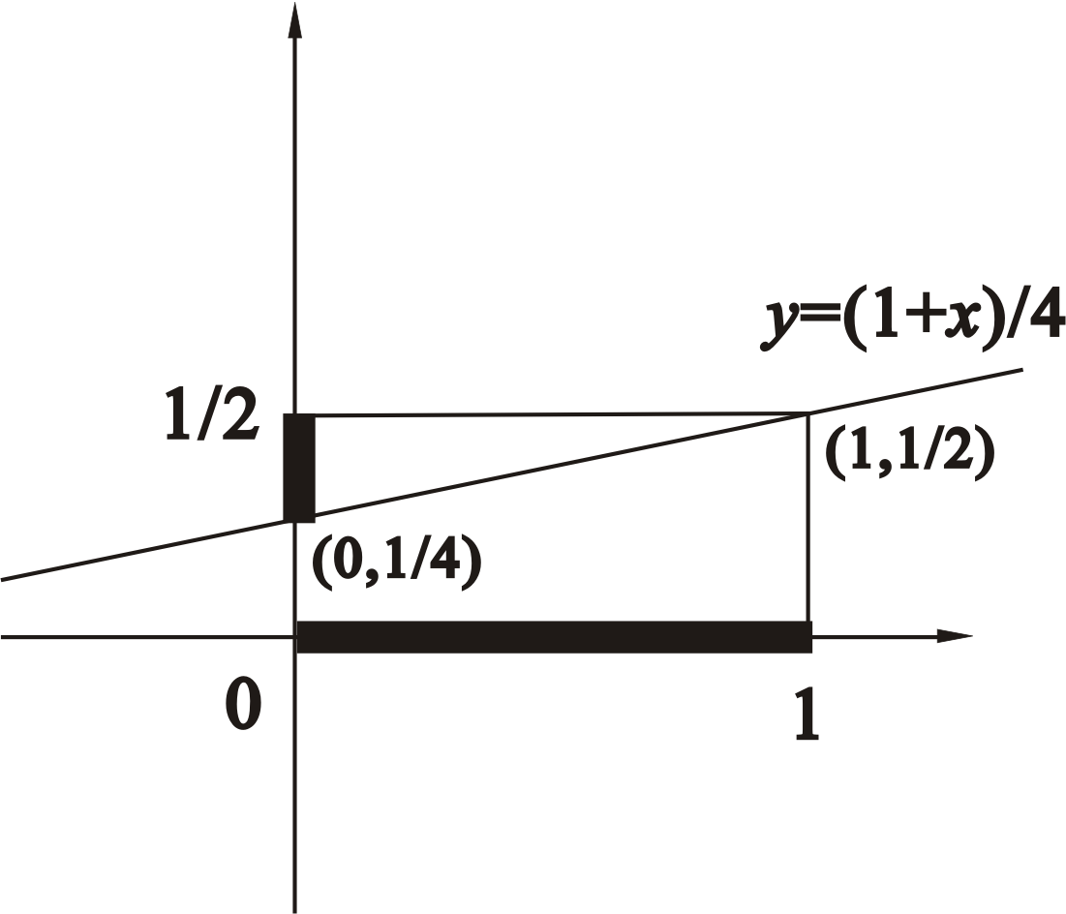
实数区间之间构造双射
构造方法：直线方程
例4 A=[0,1]
B=[1/4,1/2] 构造双射 f : A→B
解
令 f : [0,1]→[1/4,1/2]
f(x)=(x+1)/4

Slide 17
A与自然数集合之间构造双射
方法：将A中元素排成有序图形，然后从第一个元素开始
按照次序与自然数对应
例5 A=Z, B=N，构造双射 f : A→B
将Z中元素以下列顺序排列并与N中元素对应： Z：0−11 −22−33 …    ↓ ↓ ↓ ↓ ↓ ↓ ↓ N：0 1 2 3 4 5 6 … 则这种对应所表示的函数是： 

Slide 18
5.2 函数的复合与反函数
5.2.1 函数的复合
函数复合的基本定理及其推论
函数复合的性质
5.2.2 反函数
反函数存在的条件
反函数的性质

Slide 19
函数复合的基本定理
定理5.1 设f, g是函数, 则f∘g也是函数, 且满足 (1) dom(f∘g)={ x | x∈domf ∧ f(x)∈domg} (2) ∀x∈dom(f∘g) 有 f∘g(x) = g(f(x))
证 先证明 f∘g 是函数.
因为 f, g 是关系, 所以 f∘g 也是关系.
若对某个 x∈dom(f∘g)，xf∘gy₁和 xfg∘y₂, 则  <x, y₁>∈f∘g ∧<x, y₂>∈f∘g
⇒ ∃t₁(<x, t₁>∈f ∧ <t₁, y₁>∈g)∧ ∃t₂(<x, t₂>∈f ∧ <t₂, y₂>∈g)
⇒ ∃t₁∃t₂(<x, t₁>∈f ∧ <t₁, y₁>∈g∧ <x, t₂>∈f ∧ <t₂, y₂>∈g)
 ⇒ ∃t₁∃t₂ (t₁=t₂ ∧ <t₁, y₁>∈g ∧ <t₂, y₂>∈g)
  ⇒ y₁=y₂ 所以 f∘g 为函数.
Notes:
要注意这里函数只是一个关系，没有把它所作用的集合关联起来！
该定理包含三方面的内容：
1是f.g符合函数的定义，也是函数。
2是fg的定义域范围发生了变化，跟原先定义域(x)中满足f(x)∈domg这样要求的元素所组成的集合。
3是<x,g(f(x))>
要证明fg也是函数；
其次fg的定义域变小了，定义域中的x要满足两个条件，一个要属于f的定义域，且f在x的值需要属于g的定义域。这其实比较好理解；
第二个子定理说的是复合函数fg在x上的值等于先求的f在x上的值f(x)，再求g在f(x)的值。
函数是怎么定义的呢？
首先fg要求是二元关系。根据关系的合成，我们知道fg也是二元关系。其次要证明对定义域中的每一个x，只有唯一的一个值域中的y与他构成有序对。为证明唯一性，我们可以先假设存在两个有序对xfgy1和xfgy2，最后可推出y1=y2，这样就可证明fg满足函数的定义要求。
根据关系合成定义，这个式子的前半部分可以写成，存在t1,使得<x,t1>属于f且<t1,y1>属于g。对这个公式的后半部分，也可按类似处理，他变形为存在t2，使得<x,t2>属于f且<t2,y2>属于g。因为f是函数，这导致t1需要等于t2，同样g也是函数，在t1等于t2后，也要求y1=y2.由此我们证明了fg也是函数。

Slide 20
(1) dom(f∘g)={ x | x∈domf ∧ f(x)∈domg} (2) ∀x∈dom(f∘g) 有 f∘g(x) = g(f(x))
再证明结论 (1) 和 (2) .
任取x,
x∈dom(f∘g)  ⇒ ∃t ∃y (<x, t>∈f∧<t, y>∈g)
 ⇒ ∃t (x∈domf ∧ t=f(x) ∧ t∈domg ∧ y=g(t))
 ⇒ x∈domf ∧ f(x)∈domg
任取x,  x∈domf ∧ f(x)∈domg
⇒ <x, f(x)>∈f ∧<f(x), g(f(x))>∈g
⇒ <x, g(f(x))>∈f∘g
⇒ x∈dom(f∘g)∧g(f(x))=f∘g(x)
所以(1) 和 (2) 得证.
Notes:
子定理1，他对fg的定义域进行限定。
直接对属于复合函数定义域中边量的形式进行变形，得到所要的结果。
我们可先假设某个x属于fg的定义域，然后把这个式子进行变形，最后用f的定义域和g的定义域来对x进行限定。根据关系合成，我们我们有存在某个t和y，有<x,t>属于f且<t,y>属于g.先来观察<x,t>属于f。这实际意味着x属于f的定义域，且t=f(x)。类似地，<t,y>可以写为。因为我们呢关注的是定义域，y=g(t)可不要写出来。因为t=f(x)，这就意味着f(x)属于domg.由此我们证明如果x属于dom(f.g)，那么要求x属于domf且f(X)属于domg。
从变量出发，直接推导得出函数相应函数值。
根据前提x属于dom（fg），那么根据子定理2有x属于dom(f)且f(x)属于domg，这意味这<x,f(x)>属于f且<f(x),g(f(x))>属于g。根据关系合成定义有,<x,g(f(x))>属于fg
根据定义x属于dom(fg)，且...

Slide 21
推论
推论1 设f, g, h为函数, 则(f∘g)∘h 和 f∘(g∘h)都是函数, 且 (f∘g)∘h = f∘(g∘h)
证 由上述定理和关系合成运算的可结合性得证.
推论2 设f : A→B, g : B→C, 则 f∘g : A→C, 且∀x∈A都有
f∘g(x) = g(f(x)).
证 由上述定理知 f∘g是函数, 且 dom(f∘g) = { x | x∈domf ∧ f(x)∈domg}   = { x | x∈A ∧ f(x)∈B}
= A  ran(f∘g) ⊆ rang ⊆C
因此 f∘g : A→C, 且∀x∈A 有 f∘g(x) = g(f(x)).
Notes:
可以写成h(f.g(x))=h(g(f(x)))，右边也可写为gh(f(x))=h(g(f(x)))
推论2意思是如果f是a->b的函数，g是b->c的函数，那么fg是a-c的函数，且。。。
对这个论文，我们主要需要证明fg的定义域是A，且值域属于C。
dom(fg)={x|x属于dom(f)且f(x)属于domg,因为domf=A,domg=B,因此有x属于A且f(x)属于B，因为f是a->的B函数，因此所有A中的元素都复合这个要求，因此这个集合等于A。由此证明了dom(fg)=A。

Slide 22
函数复合的性质
定理5.2 设 f : A→B, g : B→C.
(1) 如果 f : A→B, g : B→C都是满射的, 则 f∘g : A→C也是满射的.
(2) 如果 f : A→B, g : B→C都是单射的, 则 f∘g : A→C也是单射的.
(3) 如果 f : A→B, g : B→C都是双射的, 则 f∘g : A→C也是双射的.
定理5.3 设 f : A→B，则f = f∘I_{B}=I_{A}∘f
Notes:
演示证明其中之一

Slide 23
定理5.2的证明
(1) 任取 c∈C, 由g : B→C的满射性, ∃b∈B 使得 g(b)=c.
对于这个b, 由 f : A→B 的满射性, ∃a∈A使得 f(a)=b.
由定理5.1有
 f∘g(a) = g(f(a)) = g(b) = c
从而证明了f∘g : A→C是满射的.
(2) 假设存在 x₁, x₂∈A使得
f∘g(x₁) = f∘g(x₂)
由合成定理有
g(f(x₁))=g(f(x₂))
因为 g : B→C是单射的, 故 f(x₁) = f(x₂).
又由于 f : A→B也是单射的, 所以 x₁=x₂.
从而证明f∘g : A→C是单射的.
Notes:
我们已经知道fg是函数，现在我们只需要证明fg是漫射的就可以。
满射意味着对任意属于C的某值x，都有fg(a)=c
现在我们设c属于C，那么因为g是B->C的满射函数，那么肯定有存在一个b属于B，使得g(b)=c
因为f是A->B的漫射函数，那么对这个b，有a属于A，使得f（a)=b
根据定理5.1有fg(a)=g（f(a)）=g(b)=c
这就证明对任一c肯定有a与他相对应。
要证明单设，只需要证明如果c=fg(x1),且c=fg(x2)，那么肯定有x1=x2.因此课设x1,x2,有fg(X1)=fg(x2)，
根据定理5.1，我们有g(f(x1))=g(f(X2)).因为g是单射的，那么有f(X1)=f(x2)。同样因为f也是单设的，这就要x1=x2。因此我们证明了fg也是单射的。

Slide 24
反函数的存在条件及定义
定理5.4 设 f : A→B是双射的, 则f⁻¹: B→A也是双射的
（这时f⁻¹: B→A称为f的反函数）.
证 因为 f 是函数, 所以 f ⁻¹是关系, 且
dom f ⁻¹= ranf =B , ran f ⁻¹= domf =A. (证明满射）
对于任意的 x∈B, 假设有 y₁, y₂∈A 使得
<x, y₁>∈f ⁻¹∧<x, y₂>∈f ⁻¹ 成立,
则由逆的定义有
<y₁, x>∈f ∧<y₂, x>∈f.
根据 f 的单射性可得 y₁=y₂, 从而证明了f ⁻¹是函数.
------------------------------------------------
若存在 x₁, x₂∈B使得 f ⁻¹(x₁) = f ⁻¹(x₂)=y,
从而有<x₁, y>∈f ⁻¹∧<x₂, y>∈f ⁻¹
⇒ <y, x₁>∈f ∧<y, x₂>∈f
⇒ x₁=x₂ （因为 f 是函数）
从而证明了f ⁻¹的单射性.
Notes:
首先需要证明f-1是函数，其次证明其是满射的、单射的。
现在我们要证明f-1是函数。也就是对某个x属于B，只有唯一的一个y相对应。现在加入有y1，y2，使得<x,y1>属于f-1,<x,y2>属于f-1.现在需要证明y1=y2。
由关系逆的定义我们有，<y1,x>属于f,且<y2,x>属于f.因为f是单射的，这就要求y1=y2。由此我们证明了f-1是B->A的函数。又因为f-1的值域等于整个A，由此f-是漫射的。
其次证明f-1是单射的。
为证明单射，我们需要证明都某个值y,只有唯一的x属于B与他对应。为此，我们假设f-1(x1)=f-1(x2)=y.现在要根据前提f和g是单射的来证明需要x1=x2.我们假设有<x1,y>属于f-1且<x2,y>属于f-1.根据逆定义，我们有<y,x1>属于f且<y,x2>属于f。因为f是函数，要求x1=xw。这就证明了f-1的单射。

Slide 25
实例
例1 设f : R→R, g : R→R
求 f∘g, g∘f.
如果 f 和 g 存在反函数, 求出它们的反函数.
解
f : R→R不存在反函数；g : R→R的反函数是 g⁻¹: R→R, g⁻¹(x)=x−2
Notes:
注意这里的要求是反函数，而不是函数的逆

Slide 26
关于反函数的定理
定理5.5 设 f : A→B是双射的, 则 f ⁻¹∘f = I_{B}, f∘f ⁻¹ = I_{A}
证 根据定理5.4可知 f ⁻¹: B→A也是双射的.
由定理5.1 可知 f ⁻¹∘f : B→B, f∘f ⁻¹: A→A，且它们都
是恒等函数. 

